Slide 1

GraphQL
Uma alternativa a arquitetura rest
Rodrigo rafael

Slide 2
Agenda
Problemas da arquitetura REST;
GraphQL – Resolvendo os problemas;
Exemplos;
Dúvidas comuns;
Implementação;
Referencial.

Slide 3
Problemas da arquitetura REST
Por que criar o GraphQL?

Slide 4
REST: Representational State Transfer
Modelo de Arquitetura;
Vários pontos de acesso (URL), um por recurso;
Cada operação (GET, POST, PUT…) retorna um conjunto de dados fixo;
Adicionar ou remover dados ou parâmetros quebra a API.

Slide 5
API bem normalizada resulta em muitas conexões HTTP;
Tráfego de dados inúteis ao aplicativo;
Endpoints otimizados para aplicativos - Mudanças de requisitos no front-end costumam precisar de adaptações no backend;
Falta Documentação;
Falta Validação e Garantias;
Falta ambiente de testes/playground.

Slide 6
GraphQL
Resolvendo os problemas

Slide 7
GraphQL é uma linguagem de consulta criada pelo Facebook em 2012 e lançada publicamente em 2015.
É considerada uma alternativa para arquiteturas REST, além de oferecer um serviço runtime para rodar comandos e consumir uma API.

Slide 8
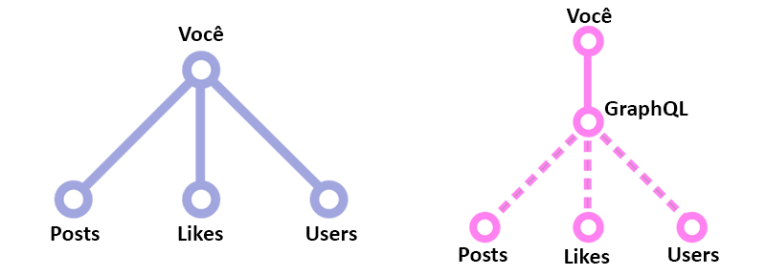
Post no Facebook, um problema

Slide 9
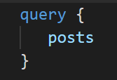
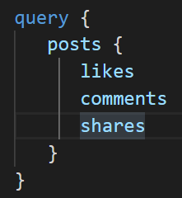
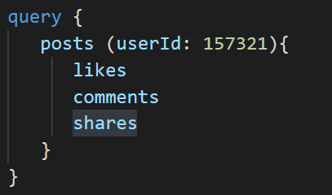
Na prática:

Slide 10
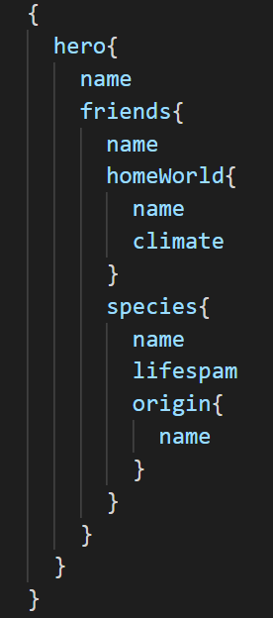
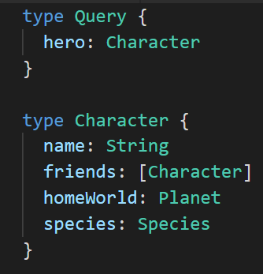
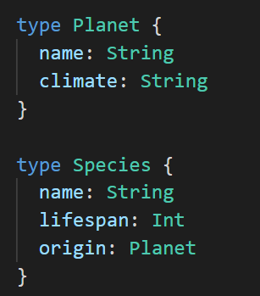

Slide 11
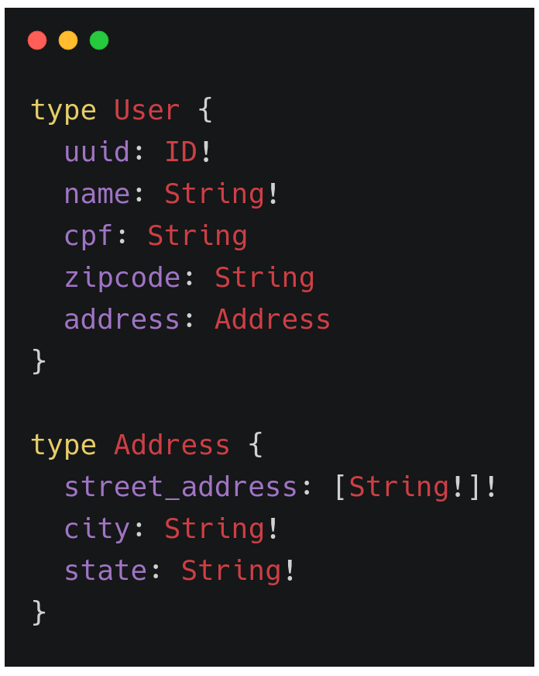
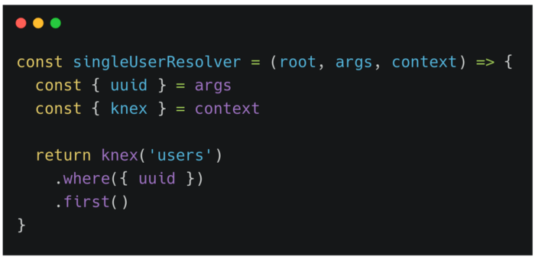
Resolvers
São funções responsáveis por, como o nome sugere, revolver um pedido e devolver o dado solicitado. Abaixo segue o exemplo de um possível resolver para Query.User.

Slide 12
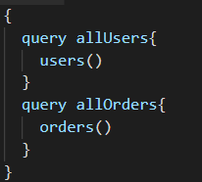
Métodos padrões
API REST
GET /users
POST /users
PUT /users/:id
DELETE /users/:id
GraphQL
POST /graphql

Slide 13
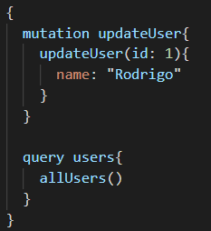
Métodos do GraphQL
Query – consulta;
Mutation – criar, atualizar ou deletar informação;
Subscription – monitorar em real-time.

Slide 14
Vantagens
Flexibilidade;
Linguagem de Domínio Específico (DSL) fácil e bem documentada;
Tipagem forte e garantida pelo motor.

Slide 15
GraphQL não...
Transporte, em geral HTTP;
Segurança, em geral TLS (HTTPS);
Serialização de dados, em geral JSON;
Autenticação e Autorização, em geral OAuth v2 via HTTP + Headers

Slide 16
GraphQL não é um banco de dados;
GraphQL não é um framework;
GraphQL não é exclusivo para HTTP/APIs.

Slide 17
Dúvidas comuns
Se eu for trabalhar com GraphQL, terei que usar React?
A ideia do cliente dizer o que quer não me parece segura…
Ainda acho que não preciso disso. Minha aplicação já está muito boa com as APIs existentes.

Slide 18
Implementação
https://github.com/rodrigorafaeldamaceno/GraphQl

Slide 19
Referências
InfoQ - GraphQL: O que, como e quando;
CodeCasts - Entendendo o que é GraphQL através de exemplos;
TreinaWeb - Você conhece o GraphQL e como ele pode te ajudar?
Diego Fernandes - GraphQL aplicado no Node.js
https://graphql.org/

